Slide 1
NLP Programming Tutorial 7 -
Neural Networks
Graham Neubig
Nara Institute of Science and Technology (NAIST)

Slide 2
Prediction Problems
Given x, predict y

Slide 3
Example we will use:
Given an introductory sentence from Wikipedia
Predict whether the article is about a person
This is binary classification (of course!)
Given
Predict
Gonso was a Sanron sect priest (754-827)
in the late Nara and early Heian periods.
Yes!
Shichikuzan Chigogataki Fudomyoo is
a historical site located at Magura, Maizuru
City, Kyoto Prefecture.
No!

Slide 4
Linear Classifiers
x: the input
φ(x): vector of feature functions {φ1(x), φ2(x), …, φI(x)}
w: the weight vector {w1, w2, …, wI}
y: the prediction, +1 if “yes”, -1 if “no”
  (sign(v) is +1 if v >= 0, -1 otherwise)

Slide 5
Example Feature Functions:
Unigram Features
Equal to “number of times a particular word appears”
x = A site , located in Maizuru , Kyoto
φunigram “A”(x) = 1
φunigram “site”(x) = 1
φunigram “,”(x) = 2
φunigram “located”(x) = 1
φunigram “in”(x) = 1
φunigram “Maizuru”(x) = 1
φunigram “Kyoto”(x) = 1
φunigram “the”(x) = 0
φunigram “temple”(x) = 0
The rest
are all 0
…
For convenience, we use feature names (φunigram “A”) instead of feature indexes (φ1)

Slide 6
Calculating the Weighted Sum
x = A site , located in Maizuru , Kyoto
φunigram “A”(x) = 1
w_{unigram “a”} = 0
0
+
φunigram “site”(x) = 1
w_{unigram “site”} = -3
-3
+
φunigram “located”(x) = 1
w_{unigram “located”} = 0
0
+
φunigram “Maizuru”(x) = 1
w_{unigram “Maizuru”} = 0
0
*
=
+
φunigram “,”(x) = 2
w_{unigram “,”} = 0
0
0
+
φunigram “in”(x) = 1
w_{unigram “in”} = 0
+
φunigram “Kyoto”(x) = 1
w_{unigram “Kyoto”} = 0
0
+
φunigram “priest”(x) = 0
w_{unigram “priest”} = 2
0
+
φunigram “black”(x) = 0
w_{unigram “black”} = 0
0
+
…
…
=
-3 → No!

Slide 7
The Perceptron
Think of it as a “machine” to calculate a weighted sum
φ“A” = 1
0
φ“site” = 1
-3
φ“located” = 1
0
φ“Maizuru”= 1
0
0
-1
φ“,” = 2
0
φ“in” = 1
0
φ“Kyoto” = 1
2
0
φ“priest” = 0
φ“black” = 0

Slide 8
Perceptron in Numpy

Slide 9
What is Numpy?
A powerful computation library in Python
Vector and matrix multiplication is easy
A part of SciPy (a more extensive scientific computing library)

Slide 10
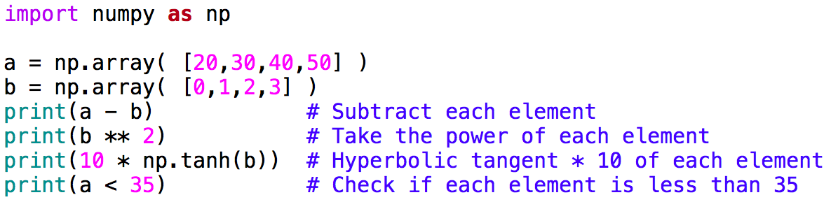
Example of Numpy (Vectors)

Slide 11
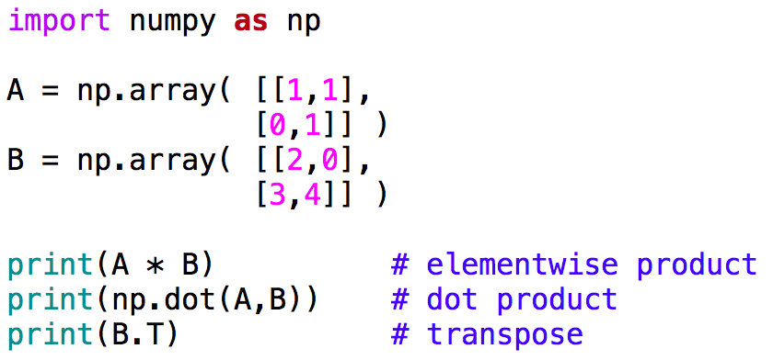
Example of Numpy (Matrices)

Slide 12
Perceptron Prediction
predict_one(w, phi)
score = 0
for each name, value in phi # score = w*φ(x)
if name exists in w
score += value * w[name]
return (1 if score >= 0 else -1)
numpy
predict_one(w, phi)
score = np.dot( w, phi )
return (1 if score[0] >= 0 else -1)

Slide 13
Converting Words to IDs
numpy uses vectors, so we want to convert names into indices
ids = defaultdict(lambda: len(ids)) # A trick to convert to IDs
CREATE_FEATURES(x):
create list phi
split x into words
for word in words
phi[ids[“UNI:”+word]] += 1
return phi

Slide 14
Initializing Vectors
Create a vector as large as the number of features
With zeros
w = np.zeros(len(ids))
Or random between [-0.5,0.5]
w = np.random.rand(len(ids)) – 0.5

Slide 15
Perceptron Training Pseudo-code
# Count the features and initialize the weights
create map ids
for each labeled pair x, y in the data
create_features(x)
w = np.zeros(len(ids))
# Perform training
for I iterations
for each labeled pair x, y in the data
phi = create_features(x)
y' = predict_one(w, phi)
if y' != y
update_weights(w, phi, y)
print w to weight_file
print ids to id_file

Slide 16
Perceptron Prediction Code
read ids from id_file
read w from weights_file
for each example x in the data
phi = create_features(x)
y' = predict_one(w, phi)

Slide 17
Neural Networks

Slide 18
問題：線形分類のみ
線形分離不可能な問題に対して高い精度は実現不可
X
O
O
X

Slide 19
ニューラルネット
複数のパーセプトロンをつなげる
φ“A” = 1
φ“site” = 1
φ“located” = 1
φ“Maizuru”= 1
φ“,” = 2
-1
φ“in” = 1
φ“Kyoto” = 1
φ“priest” = 0
φ“black” = 0
モチベーション：線形でない関数も表現可能！

Slide 20
例:
2つの分類器を作成
w_{0,0}
φ₀[0]
1
φ₀(x1) = {-1, 1}
φ₀(x2) = {1, 1}
1
φ0[1]
step
φ₁[0]
X
φ0[1]
O
1
-1
φ₀[0]
b_{0,0}
O
X
w_{0,1}
φ₀[0]
-1
φ₀(x3) = {-1, -1}
φ₀(x4) = {1, -1}
step
φ0[1]
-1
φ₁[1]
1
-1
b_{0,1}

Slide 21
例:
分類器は新しい素性空間へマッピング
φ₀(x1) = {-1, 1}
φ₀(x2) = {1, 1}
φ₁(x3) = {-1, 1}
φ2
φ₁[1]
X
O
O
φ1
φ1[0]
O
X
X
O
φ₁(x1) = {-1, -1}
φ₁(x2) = {1, -1}
φ₀(x3) = {-1, -1}
φ₀(x4) = {1, -1}
φ₁(x4) = {-1, -1}
1
1
-1
φ₁[0]
-1
-1
-1
φ₁[1]

Slide 22
例:
新しい空間で、事例が分類可能に！
φ₀(x1) = {-1, 1}
φ₀(x2) = {1, 1}
X
φ0[1]
O
φ0[0]
1
1
1
φ₂[0] = y
O
X
φ₀(x3) = {-1, -1}
φ₀(x4) = {1, -1}
φ₁[1]
1
1
-1
φ₁(x3) = {-1, 1}
O
φ₁[0]
φ₁[0]
-1
-1
-1
φ₁[1]
φ₁(x1) = {-1, -1}
X
O
φ₁(x2) = {1, -1}
φ₁(x4) = {-1, -1}

Slide 23
例:
最終的なニューラルネット
φ₀[0]
1
φ₀[1]
1
tanh
φ₁[0]
1
1
-1
tanh
φ₀[0]
-1
φ₂[0]
1
-1
tanh
φ₀[1]
φ₁[1]
1
-1
1
1

Slide 24
2層ニューラルネットの例(ベクトル編）
入力
一層目の計算
φ0 = np.array( [1, -1] )
w0,0 = np.array( [1, 1] )
b0,0 = np.array( [-1] )
φ₀[0]
1
w0,1 = np.array( [-1, -1] )
1
tanh
b0,1 = np.array( [-1] )
φ₀[1]
φ₁[0]
1
φ1 = np.zeros( 2 )
1
-1
φ1[0] = np.tanh( φ0w_{0,0} + b_{0,0} )[0]
tanh
φ1[1] = np.tanh( φ0w_{0,1} + b_{0,1} )[0]
φ₀[0]
-1
φ₂[0]
1
-1
tanh
２層目の計算
φ₀[1]
φ₁[1]
w1,0 = np.array( [1, 1] )
1
-1
b1,0 = np.array( [-1] )
1
1
φ2 = np.zeros( 1 )
φ2[0] = np.tanh( φ₁w_{1,0} + b_{1,0} )[0]

Slide 25
2層ニューラルネットの例(行列編）
入力
一層目の計算
φ0 = np.array( [1, -1] )
w0 = np.array( [[1, 1], [-1,-1]] )
b0 = np.array( [-1, -1] )
φ₀[0]
1
φ1 = np.tanh( np.dot(w₀, φ₀) + b₀ )
φ₀[1]
1
tanh
φ₁[0]
1
２層目の計算
1
-1
w1 = np.array( [[1, 1]] )
b1 = np.array( [-1] )
tanh
φ₀[0]
-1
φ₂[0]
1
φ2 = np.tanh( np.dot(w₁, φ₁) + b₁ )
-1
tanh
φ₀[1]
φ₁[1]
1
-1
1
1

Slide 26
ニューラルネットの伝搬コード
forward_nn(network, φ₀)
φ= [ φ₀ ] # 各層の値
for each layer i in 0 .. len(network)-1:
w, b = network[i]
# 前の層の値に基づいて値を計算
φ[i] = np.dot( w, φ[i-1] ) + b
return φ # 各層の結果を返す

Slide 27
tanhを用いたパーセプトロン学習
エラー関数：二乗誤差
エラーの勾配:
各重みを更新:
λは学習率
err = (y' – y)² /2
正解
システム出力
err' = δ = y' - y

Slide 28
問題：正解は分からない！
NNでは出力層のみで正解が与えられる
φ“A” = 1
y' = ?
y = 1
0
φ“site” = 1
φ“located” = 1
φ“Maizuru”= 1
y' = ?
y = 1
y' = 1
y = -1
1
3
φ“,” = 2
φ“in” = 1
φ“Kyoto” = 1
φ“priest” = 0
y' = ?
y = 1
2
φ“black” = 0

Slide 29
解決策：逆伝搬法
出力層からエラーを後ろへ伝搬
tanhの勾配も考慮
合わせて：
w=0.1
δ = -0.9
j
w=1
δ = 0.2
w=-0.3
δ = 0.4

Slide 30
逆伝搬の例（行列編）
出力層のエラー
１層目の計算
δ2 = np.array( [y'-y] )
δ'2 = δ2 * (1-φ₂²)
δ₁ = np.dot(δ'2, w₁)
φ₀[0]
1
φ₀[1]
1
tanh
０層目の計算
φ₁[0]
1
δ'1 = δ1 * (1-φ₁²)
1
-1
δ₀ = np.dot(δ'1, w₀)
tanh
φ₀[0]
-1
φ₂[0]
1
-1
tanh
φ₀[1]
φ₁[1]
1
-1
1
1

Slide 31
逆伝搬のコード
backward_nn(net, φ, y')
J = len(net)
create array δ = [ 0, 0, …, np.array([y' – φ[J][0]]) ] # length J+1
create array δ' = [ 0, 0, …, 0 ]
for i in J-1 .. 0:
δ'[i+1] = δ[i+1] * (1 – φ[i+1]²)
w, b = net[i]
δ[i] = np.dot(δ'[i+1], w)
return δ'

Slide 32
重み更新
最後に、重みを更新
重みwの勾配、次のδ'と、前のφの外積で求める
学習率をかけ、重みを更新
バイアス項は単純にδ'と同等
-derr/dw_{i} = np.outer( δ'_{i+1}, φ_{i} )
w_{i} += λ * -derr/dw_{i}
-derr/db_{i} = δ'_{i+1}
b_{i} += λ * -derr/db_{i}

Slide 33
重み更新のコード
update_weights(net, φ, δ', λ)
for i in 0 .. len(net)-1:
w, b = net[i]
w += λ * np.outer( δ'[i+1], φ[i] )
b += λ * δ'[i+1]

Slide 34
学習の全体像
# 素性を作り、ネットワークをランダムな値で初期化
create map ids, array feat_lab
for each labeled pair x, y in the data
add (create_features(x), y ) to feat_lab
initialize net randomly
# 学習を行う
for I iterations
for each labeled pair φ₀, y in the feat_lab
φ= forward_nn(net, φ₀)
δ'= backward_nn(net, φ, y)
update_weights(net, φ, δ', λ)
print net to weight_file
print ids to id_file

Slide 35
ニューラルネット学習のこつ

Slide 36
学習の安定化
ニューラルネットはパラメータが多い→学習が不安定
重みの初期値：
  ランダム、-0.1~0.1の間の一様分布など
学習率：
  0.1から始めることが多い
  エラーが前イタレーションに比較して増加した場合は学習率を下げる( *= 0.9 や *= 0.5)
隠れ層の大きさ：
  だいたい色々試して一番精度の良いものを選択

Slide 37
テスト
手軽：エラーの値をプリントし、イタレーションごとにだいたい減ることを確認
本気：有限差分法で勾配を確認
アイデア：
重み更新の際、重みw_{i}の勾配を計算： derr/dw_{i}
つまり、この重みを少しだけ（ωだけ）揺らせば
wi = x
の場合
err = y
wi = x + ω
の場合
err = y + ω * derr/dw_{i}
なら
が成り立つはず！
有限差分法で、wiを揺らしてみて、上記が（1e-6など、一定の
誤差内）成り立たなければ、勾配計算のバグがあると判断
詳細： http://cs231n.github.io/neural-networks-3/

Slide 38
演習課題

Slide 39
演習課題 (1)
実装
  train-nn: NNを学習するプログラム
  test-nn: NNを用いて予測するプログラム
テスト
  入力: test/03-train-input.txt
  学習1回、隠れ層1つ,隠れ層のノード2つ
  更新を手で確認

Slide 40
演習課題 (2)
学習 data/titles-en-train.labeled
予測 data/titles-en-test.word
評価
  script/grade-prediction.py data-en/titles-en-test.labeled your_answer
比較
  単純なパーセプトロン、SVM、ロジスティック回帰
  ノード数、初期学習率、ランダムな値の初期レンジ
チャレンジ
  複数の隠れ層を使ったネットの実装
  エラー増加の場合、学習率を減らす手法を実装

Slide 41
Thank You!

